Slide 1

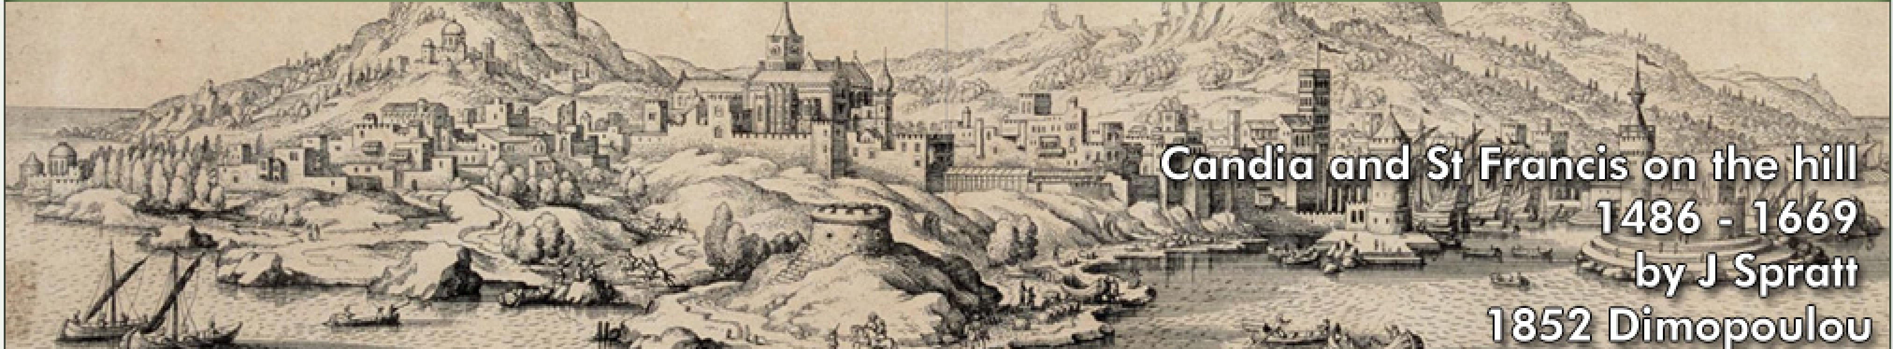

«Σεισμοί και ηφαίστεια»
Θεωρητική Παρουσίαση
«Η σεισμικότητα της Κρήτης και δράσεις ενημέρωσης του ΜΦΙΚ»
Δρ Χαρ. Φασουλάς
Τμημ. Γεωποικιλότητας
Μουσείο Φυσικής Ιστορίας Κρήτης
Πανεπιστήμιο Κρήτης

Slide 2
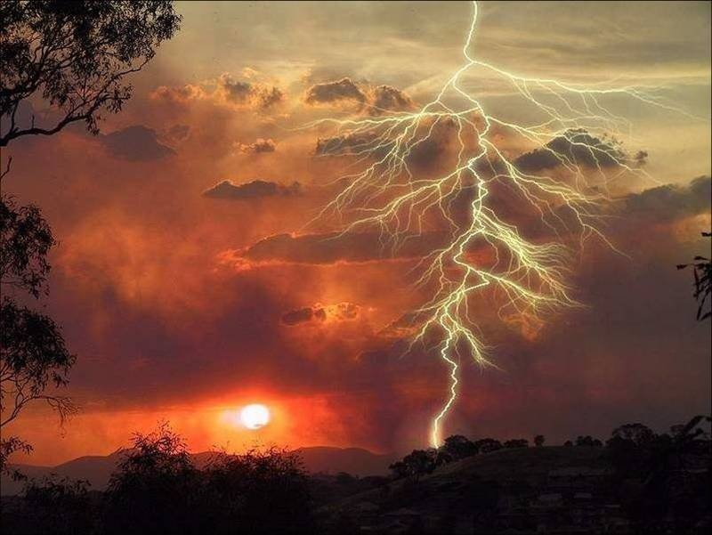
Ο σεισμός είναι ένα φυσικό φαινόμενο, όπως οι καταιγίδες ή η βροχή, που πηγάζει όμως από το εσωτερικό της Γης!

Slide 3
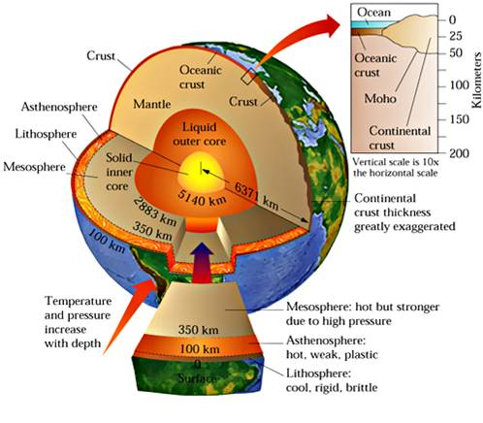
Το εσωτερικό της Γης
Η Γη στο εσωτερικό της αποτελείται από διάφορα στρώματα: το φλοιό (ηπειρωτικό και ωκεάνιο), το μανδύα κι τον πυρήνα (εξωτερικό και εσωτερικό)
Φλοιός
Μανδύας

Slide 4
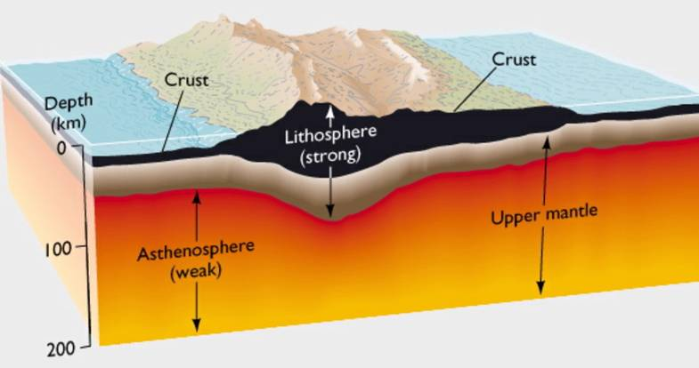
Λιθόσφαιρα
Το εξωτερικότερο τμήμα του μανδύα που είναι σε άμεση επαφή με το φλοιό, μαζί με το φλοιό αποτελούν τη λιθόσφαιρα της Γης. Η λιθόσφαιρα «επιπλέει» στα λιωμένα υλικά του μανδύα.
Λιθόσφαιρα
Μανδύας

Slide 5
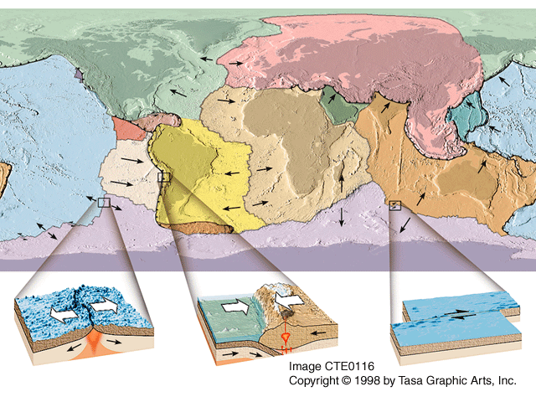
Λιθοσφαιρικές πλάκες
Η λιθόσφαιρα της Γης είναι σπασμένη σε κομμάτια που ονομάζονται λιθοσφαιρικές πλάκες. Αυτές μπορούν να μετακινούνται σχετικά μεταξύ τους!

Slide 6
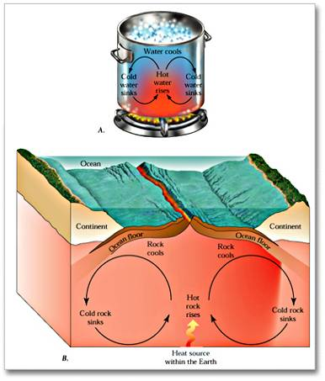
Κίνηση πλακών
Η αιτία που μπορεί να μετακινεί τις λιθοσφαιρικές πλάκες στην επιφάνεια της Γης είναι τα υπέρθερμα ρεύματα των λιωμένων υλικών του μανδύα, τα οποία, όπως το νερό της κατσαρόλας που βράζει, κινούνται κυκλικά, παρασύροντας τις πλάκες.

Slide 7

Η μετακίνηση των ηπείρων
Η μετακίνηση των πλακών στο γεωλογικό παρελθόν άλλαξε πολλές φορές το σχήμα αλλά και τη θέση των παλιών ηπείρων και ωκεανών, όπως για παράδειγμα τα τελευταία 200 εκατομμύρια χρόνια!

Slide 8
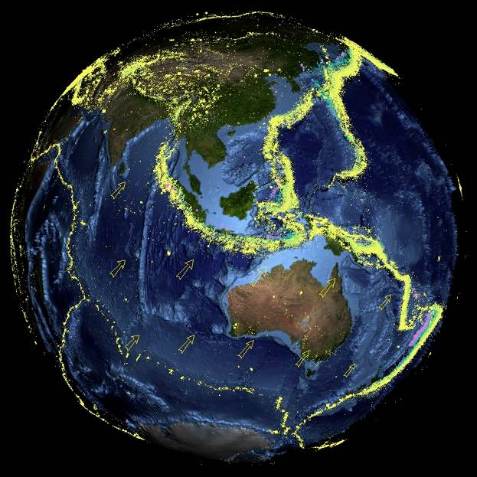
Πλάκες και σεισμοί
Οι κινήσεις των πλακών ασκούν πιέσεις στα πετρώματα τα οποία σπάνε από ρήγματα, προκαλώντας σεισμούς.
Μάλιστα, τα όρια των πλακών καθορίστηκαν από την χωρική κατανομή των σεισμών, όπως στον Ειρηνικό ωκεανό.
Τα κίτρινα σημεία είναι επίκεντρα σεισμών

Slide 9
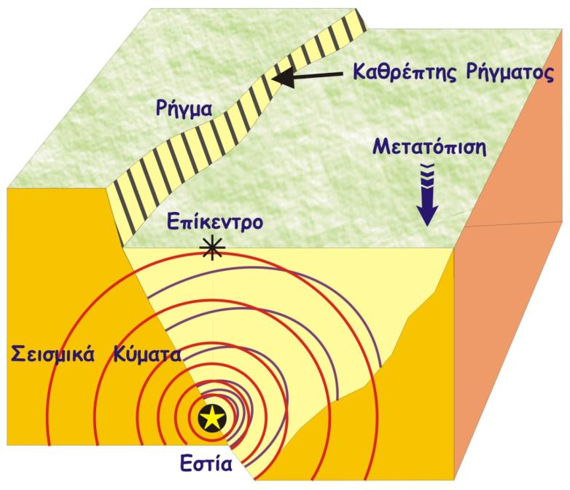
O Σεισμός
Ο σεισμός είναι το τράνταγμα του εδάφους που συνήθως προκαλείται από τη δράση των ρηγμάτων και την απότομη μετακίνηση των πετρωμάτων από αυτά.
Με το σεισμό εκλύεται ενέργεια με τη μορφή των σεισμικών κυμάτων.

Slide 10
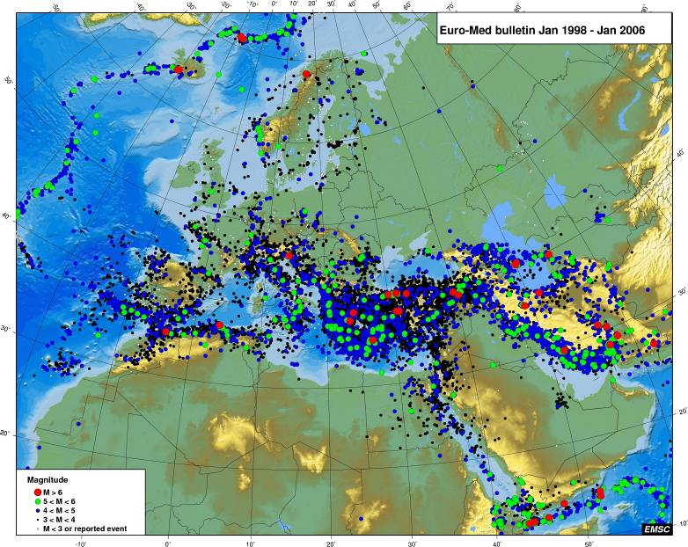
Σεισμικότητα της Μεσογείου
Στην περιοχή της Μεσογείου βρίσκεται το όριο ανάμεσα στην Ευρασιατική και Αφρικανική πλάκα και σε αυτό οφείλεται η μεγάλη σεισμικότητα της περιοχής.

Slide 11
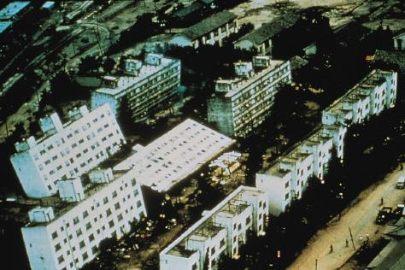
Σεισμική Επικινδυνότητα
Ο κίνδυνος από τους σεισμούς μπορεί να προέλθει από τη μετατόπιση των πετρωμάτων και τη διάδοση των σεισμικών κυμάτων.

Slide 12
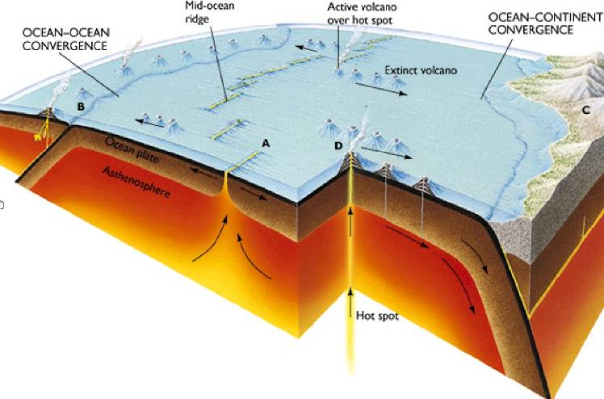
Πλάκες και ηφαίστεια
Τα ηφαίστεια εμφανίζονται συνήθως κοντά στα όρια των πλακών γιατί εκεί η λιθόσφαιρα σπάει και τα λιωμένα υλικά του μανδύα μπορούν να φτάσουν στην επιφάνεια της Γης.
Α
Γ
Β
Έτσι, ηφαίστεια υπάρχουν εκεί που δύο πλάκες πλησιάζουν (Α) ή απομακρύνονται (Β) μεταξύ τους. Επίσης, σε συγκεκριμένες περιοχές στο εσωτερικό των πλάκων (Γ), τα «Θερμά Σημεία»

Slide 13
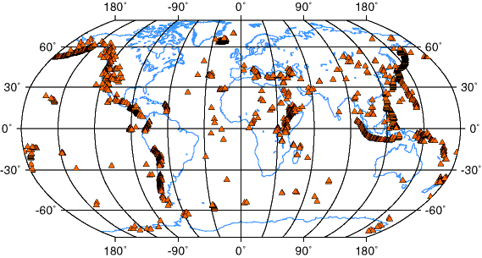
Η κατανομή των ηφαιστείων
Τα ηφαίστεια λοιπόν συνήθως κατανέμονται κοντά στα όρια των λιθοσφαιρικών πλακών όπως στην περιοχή της Μεσογείου ή γύρω από τον Ειρηνικό Ωκεανό.

Slide 14
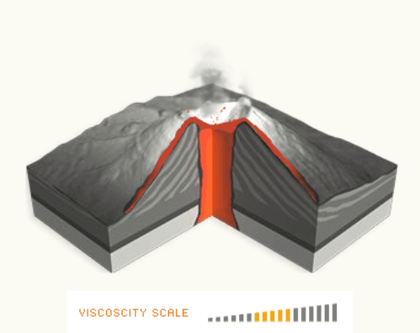
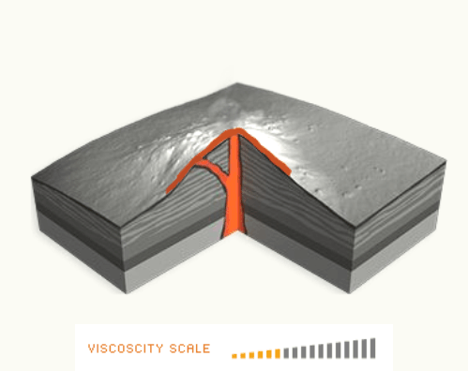
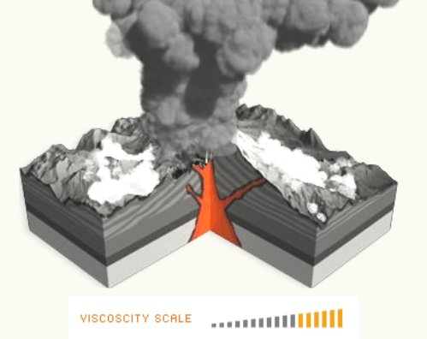
Τύποι Ηφαιστείων
Τα ηφαίστεια βγάζουν λιωμένα υλικά του Μανδύα στην επιφάνεια, τα οποία σχηματίζουν πετρώματα και μικρούς λόγους ή βουνά. Ανάλογα τη σύσταση των λιωμένων υλικών δημιουργούνται διάφοροι τύποι ηφαιστείων.
Κώνος Σκουριάς
Ασπιδωτό
Στρωματοηφαίστειο

Slide 15

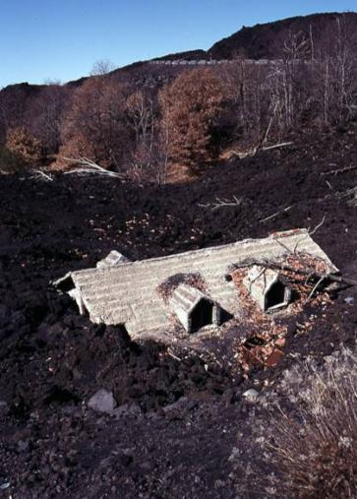
Ηφαιστειακή επικινδυνότητα
Οι κίνδυνοι από τις εκρήξεις ηφαιστείων προέρχονται από τη ροή της λάβας, τα υλικά που εκτινάσσονται στην ατμόσφαιρα, την τέφρα που μπορεί να σκεπάσει μεγάλες περιοχές και τα δηλητηριώδη αέρια που μερικές φορές εκλύονται.
Από την έκρηξη της Αίτνας στη Σικελία το 2001

Slide 16
Ευχαριστίες
Η παρούσα προβολή συνοδεύει τη «Μουσειοσκευή» του Προγράμματος RACCE.
Eχει σκοπό να δώσει μια πρώτη οπτική αναφορά στους σεισμούς και τα ηφαίστεια, ώστε να προκαλέσει το ενδιαφέρον των μαθητών και να γεννήσει επιπλέον ερωτήματα προς διερεύνηση.
Πολλά από τα σχήματα και τις εικόνες προέρχονται από την έκδοση:
Press & Siever: Understanding Earth
Επιπλέον πληροφορίες μπορεί να βρεθούν στις εκδόσεις:
Skinner, Porter, Park: Dynamic Earth
Παυλίδης: Η Γεωλογία των Σεισμών
Περισσότερες πληροφορίες επίσης βρίσκονται στο «Βιβλίο Θεωρίας» της Μουσειοσκευής.

